Slide 1
第七章 中间代码优化
优化方法概述
基本块划分
常量表达式优化
公共表达式优化
循环不变式外提

Slide 2
1 优化方法概述
优化的目标：提高程序的质量,尤其是程序的运行速度。
优化的要求：
1.优化要保证程序的正确性；
2.优化后要使程序的运行速度有数量级上的提高：遵循一个所谓“90∕10规律”，我们要把优化的重点放在程序的那 10％ 上；
3.优化要适度：额外开销不能在程序的运行中得到补偿，这种优化就没有必要了。
优化的对象：主要针对循环内下标变量地址的计算.

Slide 3
中间代码优化的分类
源程序阶段的优化： 用户基于候选算法的时间复杂度和空间复杂度的比较而作出选择。
编译阶段的优化
1.编译前端的中间代码级的优化：
(1) 局部优化:基本块内的优化。
  ①常表达式优化（合并常数项）
  ②公共表达式优化（消除重复操作）
(2)非局部优化:涉及的范围比基本块要大。
  ①循环上的优化:循环不变表达式外提;
  ②全局优化；
2.编译后端的目标代码级的优化：有效而合理地使用机器资源，或者减少目标程序指令个数来提高执行效率。

Slide 4
典型的优化方法
常量表达式优化(合并常数)
  v = a*b+c, 若a = 2, b=3, c=5 则可用v = 11替换;
  u = v +3; 替换成u=14;
公共子表达式节省(消除重复操作)
  t = b*c; e = b*c+b*c; c=b*c+10; d= b*c +d;
  t = b*c; e = t+t; c=t+10;d = b*c+d;
  a[i][j]+a[i][k]

Slide 5
典型的优化方法
循环不变式外提
  while (k<1000) {a[k] = b*c; k=k+1}
  t = b*c; while(k<1000){a[k]=t;k=k+1;}
  如果有表达式的值在循环中不会改变，就需要把它提到循环体外面，可以大大提高目标程序的运行效率

Slide 6
2 基本块划分
基本块是指程序的一组顺序执行的语句序列，其中只有一个出口和一个入口。
  入口：基本块的第一条语句；
  出口：基本块的最后一条语句；
语句1
语句1
语句1
语句2
语句2
语句2
语句n
语句n
语句n

Slide 7
基本块划分
  对于一个基本块而言，执行时只能从它的入口进入，从出口退出；
  一个基本块内部的语句要么全执行，要么全不执行，不能执行其中的一部分，不能在中间转出，也不能从中间转入。
  基本块可以基于源代码、中间代码和目标代码。

Slide 8
标号性中间代码：也称定位性四元式，起到一个定位的作用不产生跳转指令。例如：
  ( LABEL , — , — , L )
  ( ENTRY , Label , Size , Level )
  ( WHILE , — , — , —)
  ( ENDIF , — , — , —)

Slide 9
转移性中间代码：在生成目标代码时一定产生跳转指令的四元式。例如：
    ( JMP , — , — , L )
    ( THEN , E , — , — )
    ( ELSE , — , — , —)
    ( DO , E , — , —)
    ( ENDWHILE , — , — , — )
    ( CALL, Label, true/false, Result)
    ( RETURN, —, —, Result)
    ( ENDPROC , — , — , — )
    ( ENDFUNC , — , — , — )

Slide 10

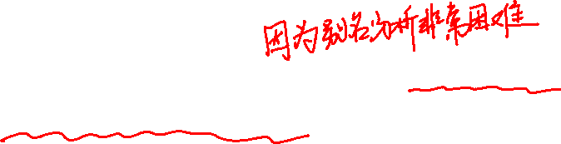
基于四元式中间代码基本块的划分原则
  初始四元式为第一个基本块的入口；
  遇到转移性中间代码时，结束当前基本块，并把该转移性中间代码作为当前基本块的出口，下一条代码作为新基本块的入口；
  遇到标号性代码结束当前基本块，代码本身作为新基本块的入口；
  遇到（ASSIG, A, - ，X）时，如果X为间接访问型变量indir时结束当前块，并作为该块的出口。(*X=…)
Notes:
第4条是为了避免对X指向的地址变量进行错误的局部优化决定。如a=10; X=&a ,*X=20, 这时的a不是不变表达式，但如何判断a是否改变困难。
前面出现a[i]+20; j=i; 则这时a[j]是a[i]的别名，a[j]=20; 再出现 a[i]+20不应该进行公共表达式节省

Slide 11
间接访问型变量对优化的影响
其中的第4条是针对不进行别名分析的块内优化方法加入的。
优化方法中最难处理的是别名问题，即在某时刻t，变量V1和V2代表同一地址，也就是说一个地址有多个变量名。
a[i]:=10; ( SUBI, i ,1, t₁)
j:= i; ( MULTI , t₁ , sizeof(a[i]) , t₂)
a[j] := 20; ( AADD , a , t₂ , t₃) --- t₃为indir间接访问型变量
当执行完 j:= i后，a[i]和a[j]就有别名关系。a[i]和a[j]会互相影响，可能引起块内优化的错误。所以，在没有加入别名分析情况下，通过结束基本块来保证局部优化的正确性。
根据第4条，a[i]和a[j]赋值后都将结束当前块。

Slide 12
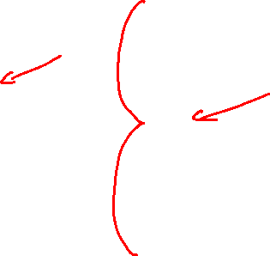
基本块划分的例子
(ASSIGN,1,_, y )
(LABEL,_ ,_ ,L)
(AND，A, B, t₀ )
(THEN,t₀ ,-,-)
(ASSIG, 0, _,x )
(ELSE,-,-,-)
(ASSIG,0, _,y )
(ENDIF,-,-,-)
(ADDI, x, 1, t₁)
(ASSIG,t₁,_, x )
(SUBI y, 1, t₂ )
(ASSIGN, t₂, _,y)
(WHILE,-,-,-)
(ADDI, x, y,t₃ )
(GT, t₃, 0, t₄ )
(DO,t₄,-,-)
(SUBI, x, 1,t₅ )
(ASSIG, t₅, x )
(ENDWHILE,-,-,-)
(ASSIGN, 0,_ ,Z )
设有源程序如下：
y := 1 ;
L: if A and B
then x := 0
else y := 0 ;
x := x + 1 ;
y := y – 1 ;
while x + y > 0
do x := x - 1 ;
z := 0 ;
注：x,y为非引用型整数类型形参。

Slide 13

基本块划分的例子
B₁
(ASSIG,1,-,y)
(LABEL,-,-,L)
(AND,A,B,t₀)
(THEN,t₀,-,-)
(ASSIG,0,-,x)
(ELSE,-,-,-)
(ASSIG,0,-,y)
(ENDIF,-,-,-)
(ADDI,x,1,t₁)
(ASSIG,t₁,-,x)
(SUBI,y,1,t₂)
(ASSIG,t₂,-,y)
(WHILE,-,-,-)
(ADDI,x,y,t₃)
(GT,t₃,0,t₄)
(DO,t₄,-,-)
(SUBI,x,1,t₅)
(ASSIG,t₅,-,x)
(ENDWHILE,-,-,-)
(ASSIG,0,-,z)
B₂
B₆
B₃
B₄
B₇
B₅
B₈

Slide 14
程序流图
B₁
B₁:(ASSIGN,1,_, y ) B₆:(WHILE, -, -, -)
B₂:(LABEL,_ ,_ ,L) (ADDI, x,y,t₃ )
(AND，A, B, t₀ ) (GT, t₃, 0, t₄ )
(THEN, t₀ , - ,- ) (DO, t₄, -, - )
B₃:(ASSIGN, 0, _,x ) B₇:(SUBI, x, 1,t₅ )
(ELSE, -, -,- ) (ASSIGN, t₅, x )
B₄:(ASSIG,0, _,y ) (ENDWHILE, -, -, -)
B₅: (ENDIF, - ,- ,-) B_{8 :}( ASSIGN, 0 ,_ , z )
(ADDI, x, 1, t₁)
(ASSIGN,t₁, _ , x )
(SUBI ,y, 1, t₂ )
(ASSIGN, t₂, _,y)
B₂
B₃
B₄
B₅
B₆
程序流图是以基本块为节点的有向图。
B₇
B₈

Slide 15
3 常表达式节省
常表达式：任何时候都取固定常数值的表达式。
优化范围通常为基本块。
处理思想：针对每个基本块，如果一个四元式的两
个分量的值已知，则由编译器将其值计
算出来，并用所求的值替换原来的运算结
果变量,并删掉相应的中间代码。

Slide 16
  例:假设有下列语句：
  m:=10;
  a := m + 10 ;
  b := a + m ;
  c := a + b – d ;
  则上列语句可优化如下：
  a := 20 ; b := 30 ; c := 50 – d ;

Slide 17
常表达式节省
原理：
常量定值表ConstDef：表元素为二元组(Var,Val)。如果在ConstDef中有元素（V，c),表示变量此时一定取常数值c，在V被更改之前出现的V均可替换成c。

Slide 18
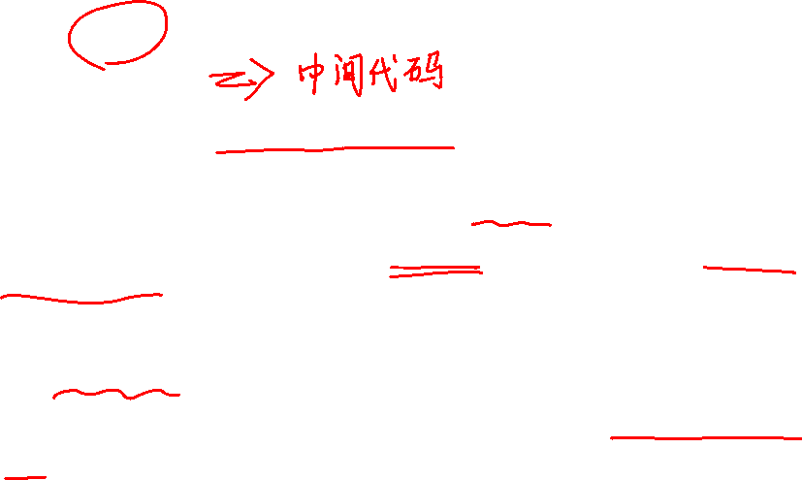
常表达式节省
基本块上常量表达式的局部优化算法：
  基本块入口置ConstDef为空；
  读当前四元式；
  对当前四元式的分量利用ConstDef表进行值代换得新四元式newtuple；
  如果新多元式newtuple 形如（ω，A, B，t): 若A和B是常数，则计算AωB的值v，并将（t,v）填入ConsDef表。删除当前四元式。
  如果新多元式newtuple形如（ASSIG，A, -, B）:
如果A是常数，则把（B,A）填入ConsDef表，若已有B项，
只需修改其值；否则(A为非常数)从ConsDef中删除B的登记
项。
  重复②～⑤直到基本块结束。

Slide 19

常表达式局部优化的例子
ConDef
中间代码
优化后中间代码
(ASSIG,10,-,x)
(ASSIG,11,-,y)
(ASSIG,a,-,x)
(ASSIG,16,-,z)
源程序
x := 10
y := x+1;
x:=a;
z:=y+5;
x | 10
(ASSIG,10,-,x)
(ADDI,x,1,t₁)
(ASSIG,t₁,-,y)
(ASSIG,a,-,x)
(ADDI,y,5,t₂)
(ASSIG,t₂,-,z)
10
t₁ | 11
11
y | 11
t₂ | 16
11
z | 16
16

